Slide 1
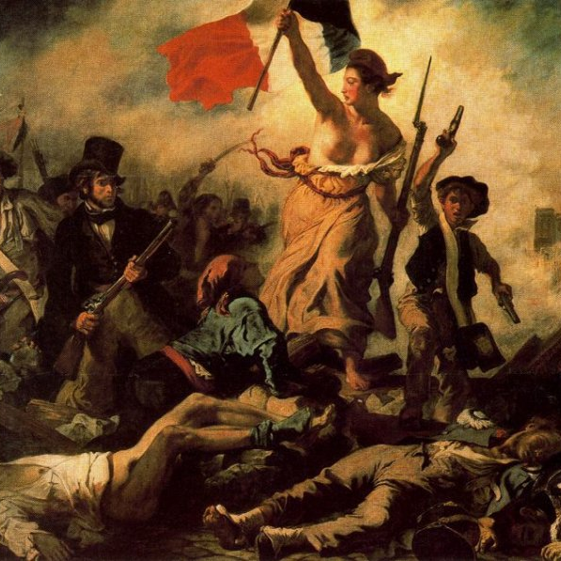
NACIONALISMO:
PROCESOS DE UNIFICACIÓN DE ALEMANIA Y DE ITALIA.
MARÍA SANZ
IES FOTUNY

Slide 2
Unificación de Italia y Alemania
Nacionalismos

Slide 3
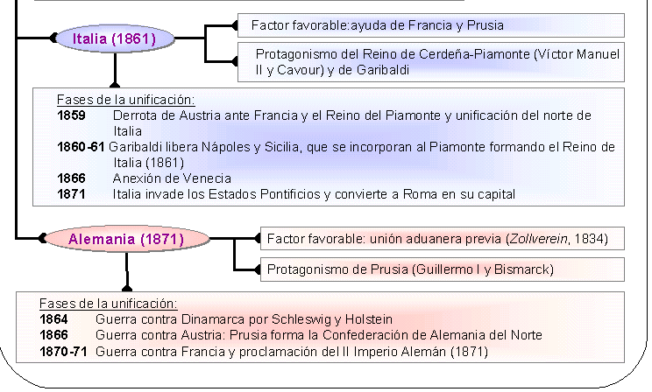
Esquema general de las unificaciones

Slide 4
Unificación alemana
Antecedentes
Congreso de Viena → Confederación Germánica (39 Estados)
Nacionalismo alemán → “Joven Alemania”; izquierda hegeliana (socialista) y el liberalismo burgués.
Creación del Zollverein (1834)
Posturas ante la unificación: la Gran Alemania (con Austria)
la Pequeña Alemania
- Personaje destacado→ Otto von Bismarck

Slide 5
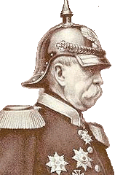
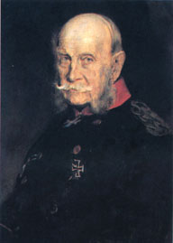

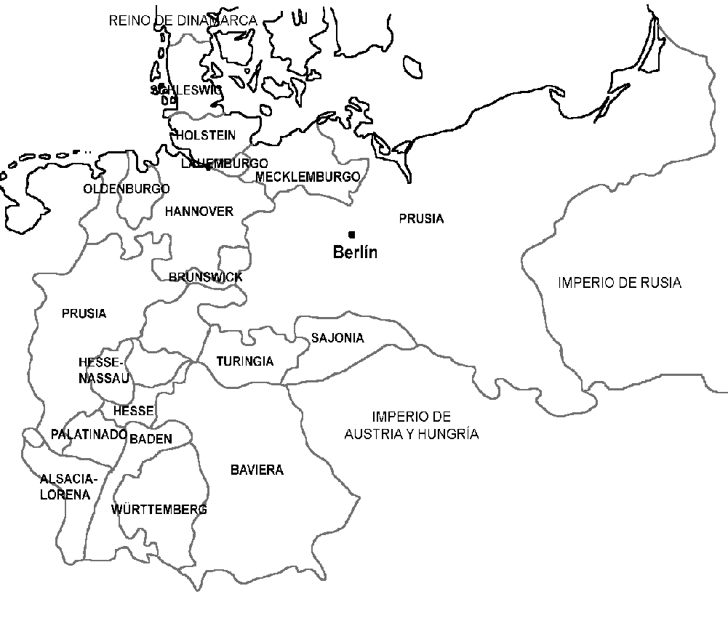
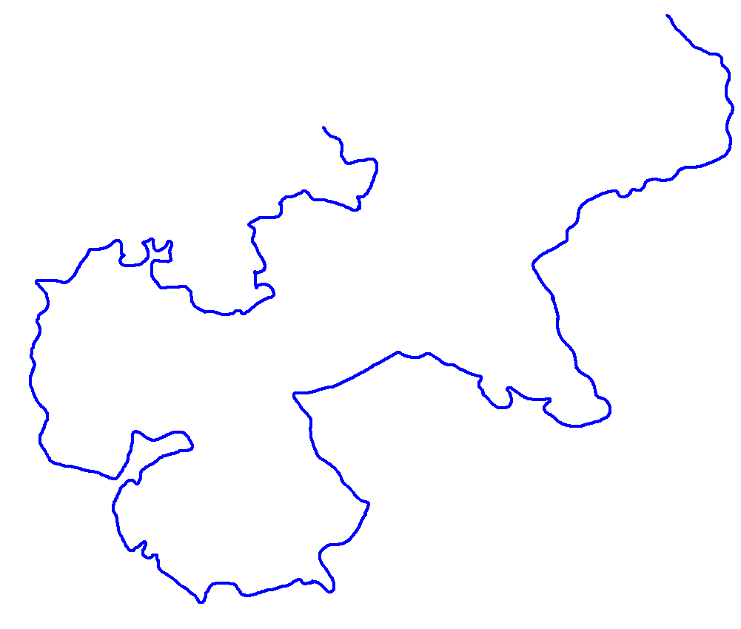
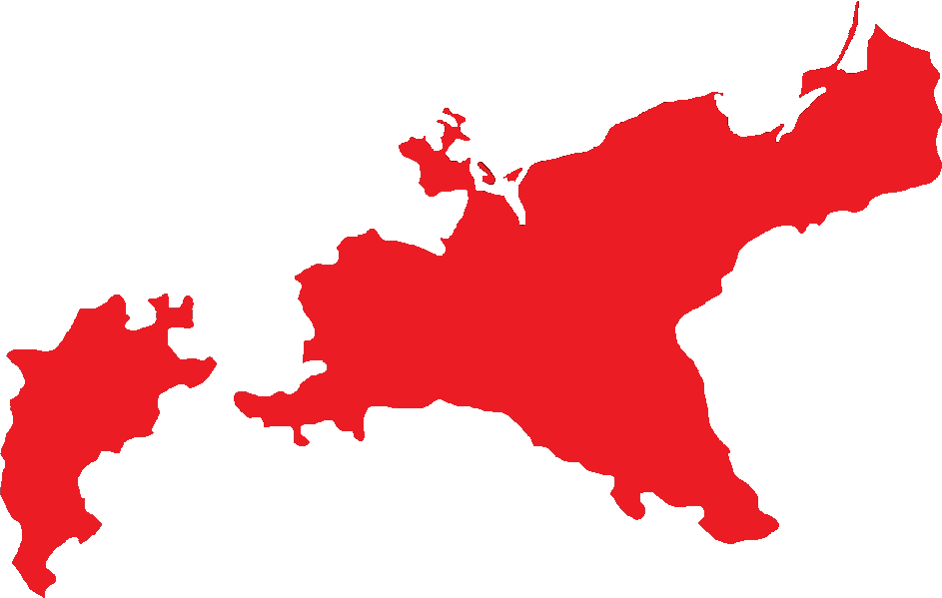




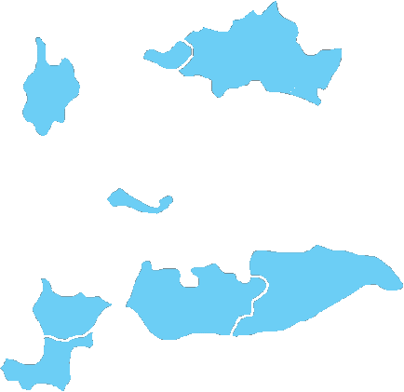
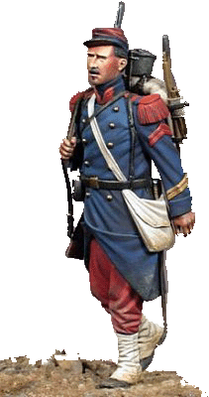

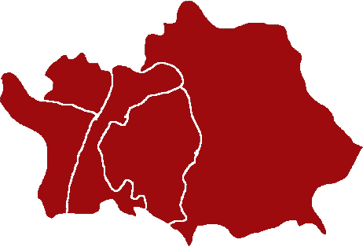

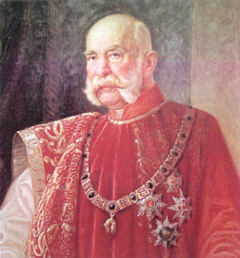
PROCESO DE UNIFICACIÓN ALEMÁN
39 estados.
Los más poderosos...
ARTÍFICE
Bismark
PRUSIA
Proclamación del Imperio (II Reich) e incorporación de los estados del sur.
1871
Guillermo I
Guerra franco-prusiana. Derrota francesa en Sedan.
1870
“Telegrama de Ems”
Administrado por
Administrado por
Guerra austro-prusiana. Prusia vence y aglutina la Confederación Germánica del Norte.
1866
RIVALIDAD
Sadowa
Sedan
Guerra de los ducados contra Dinamarca. Anexión de Schleswig y Holstein.
1863
1834
Creación del Zöllverein o unión aduanera entre los estados alemanes del norte.
AUSTRIA Y HUNGRÍA
Francisco José I

Slide 6
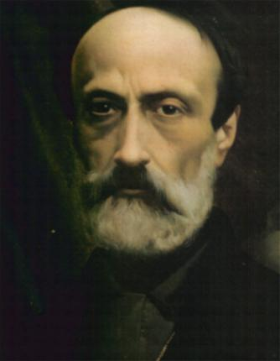
Unificación italiana
Antecedentes
Congreso de Viena→ Italia dividida en 8 Estados.
Surgimiento de las sociedades secretas →los Carbonari.
Movimiento cultural → Il Risorgimento
Corrientes Nacionalistas tras 1848:
Mazzini y su Joven Italia → República
Los católicos →Confederación de Estados
Il Risorgimento (Covour) →Estado liberal y Parlamentario

Slide 7
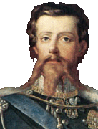
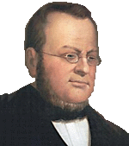
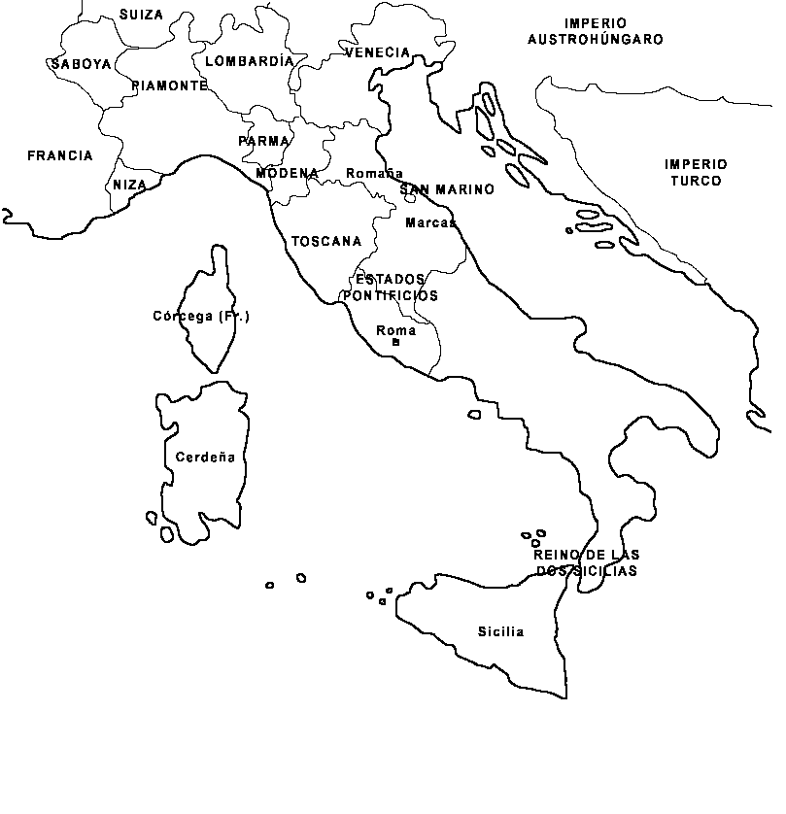




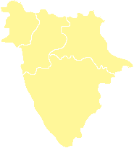

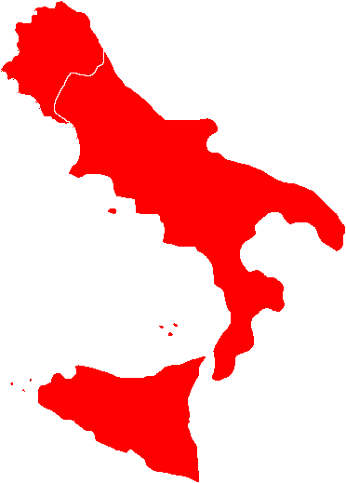

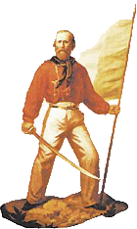
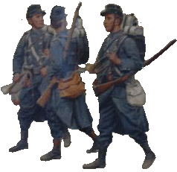
PROCESO DE UNIFICACIÓN ITALIANO
ARTÍFICES
Victor Manuel II
Cavour
Anexión de Roma, tras la retirada de las tropas de Napoleón III, vencido en la guerra franco-prusiana.
1870
Magenta
Solferino
Custozza
1866
Venecia es conquistada aprovechando la guerra austro-prusiana.
Volturno
Garibaldi conquista el Reino de las Dos Sicilias
Calatafimi
Aspromonte
1860
Cesión de Saboya y Niza a Francia
Anexión voluntaria de Parma, Módena, Toscana y la Romaña.
1859
Anexión de Lombardía, con apoyo francés.
Garibaldi

